Slide 1
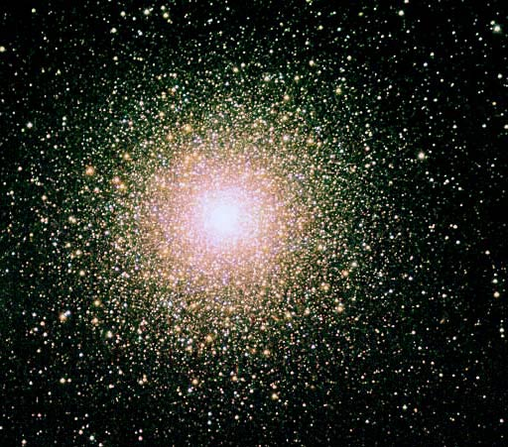
PER ASPERA AD ASTRA ЧЕРЕЗ ТЕРНИИ К ЗВЕЗДАМ
Проект учащихся 4Б класса
МБУ ООШ №7 учитель Берая С.И.

Slide 2
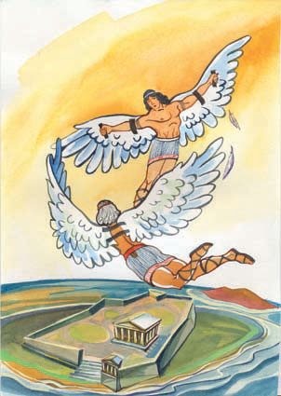
СТРЕМЛЕНИЕ ВВЫСЬ
Икар, стремящийся подняться, к солнцу погиб.
Но люди запомнили этот первый полёт, и с тех пор в их душах жила мечта о покорении воздуха, о просторных небесных дорогах.

Slide 3
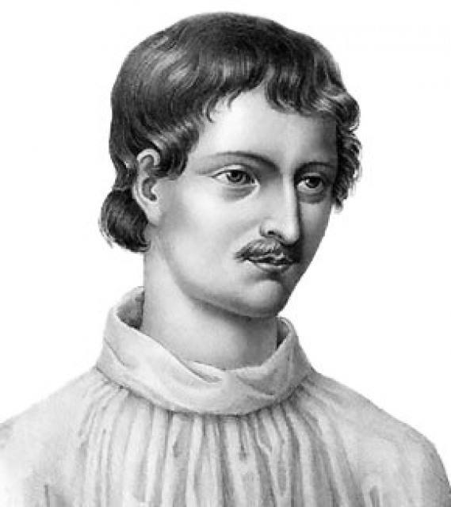
ЗНАНИЕ ДОРОЖЕ ЖИЗНИ
Многие ученые пытались проникнуть в тайны космоса, открыть законы движения светил и планет. Многие из них из-за стремления к знаниям поплатились жизнью.

Slide 4
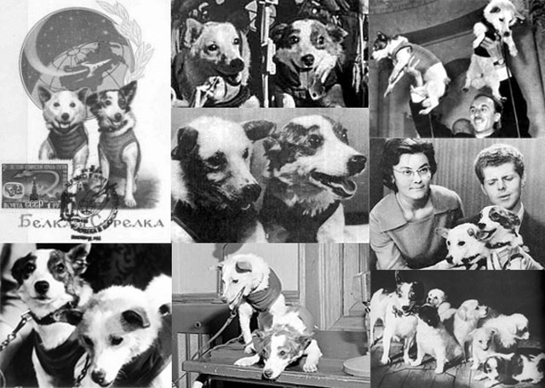
ЖИВОТНЫЕ В КОСМОСЕ
Первыми в космос попали животные. Их отправляли с целью выяснить, смогут ли космонавты выжить после полета и какие это может иметь последствия.

Slide 5
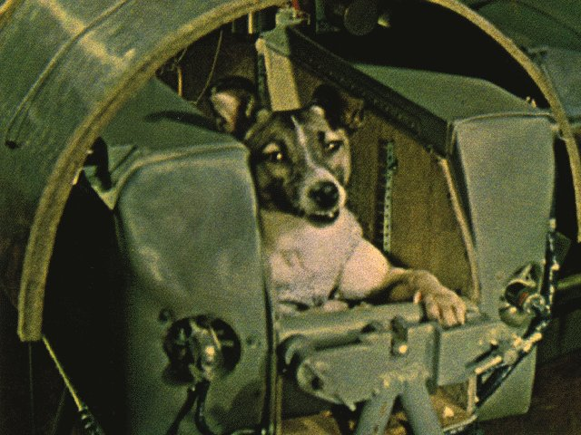
СЛУЖА ДЮДЯМ ЖИЗНЬЮ
Ла́йка — советская собака-космонавт, первое животное, выведенное на орбиту Земли.
Возвращение Лайки на Землю не планировалось.

Slide 6
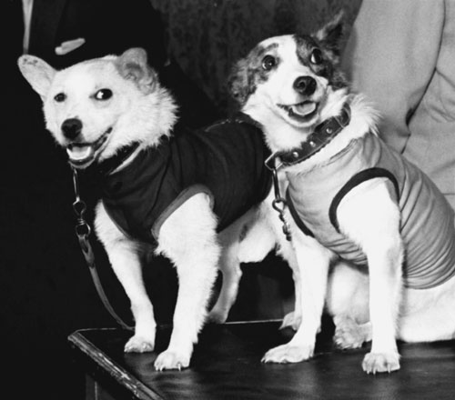
ОНИ ВЕРНУЛИСЬ!
Бе́лка и Стре́лка — советские собаки-космонавты — первые животные, совершившие орбитальный космический полёт на корабле «Спутник-5», и вернувшиеся на Землю невредимыми.

Slide 7
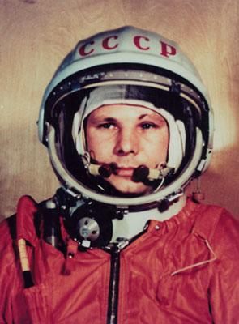
ЧЕЛОВЕК В КОСМОСЕ
Первым человеком, побывавшем в космосе, был Юрий Алексеевич Гагарин. Мы гордимся, что он был сыном нашей Родины.

Slide 8
НАШ ПРОЕКТ
В своих работах мы хотели показать:
Как прекрасны звезды, мерцающие в вышине.
Как мужественны люди, покоряющие космос.
Какие надежды связывает человечество с освоением космоса.

Slide 9
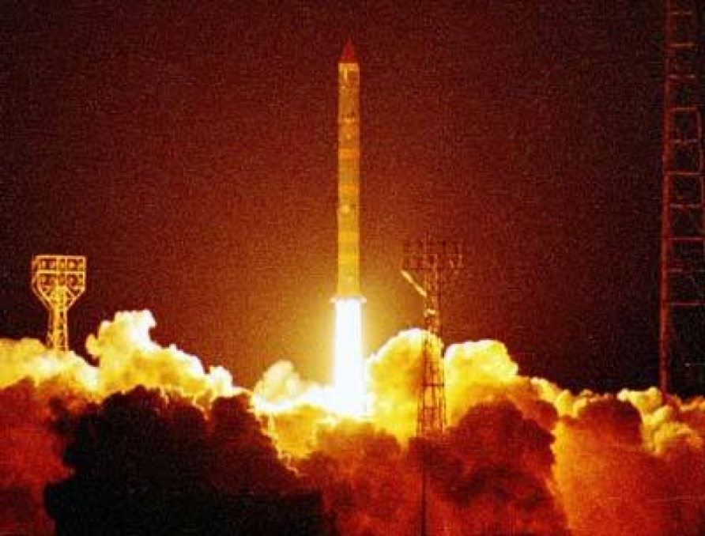
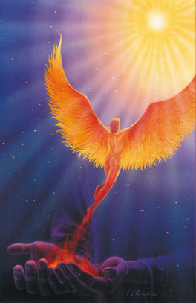
С ДНЕМ КОСМОНАВТИКИ ВАС, ДОРОГИЕ ТОВАРИЩИ!

